Slide 1
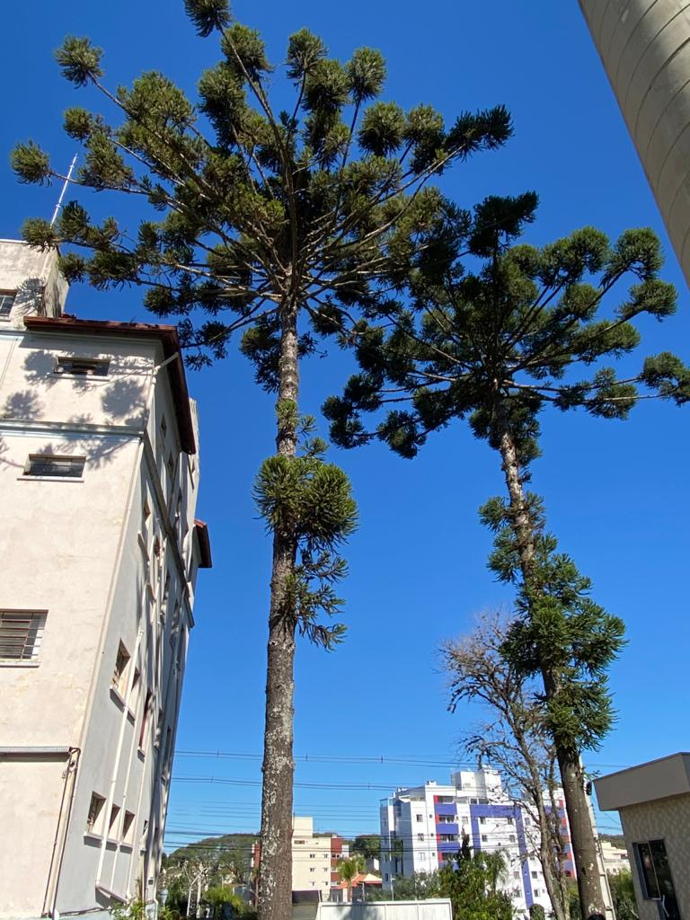
Curitiba, 18.06.2021

Slide 2
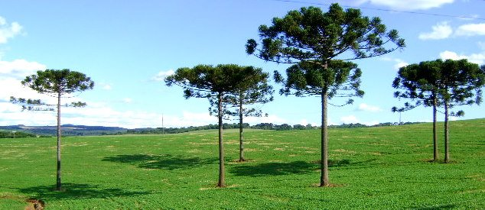
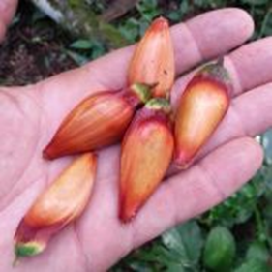
CURITIBA
Tyba
=
pinhão
Curii
=
muito

Slide 3
Este é um pinheiro em FORMAÇÃO INICIAL...
A profundidade de sua raiz principal tem exatamente a mesma medida que a parte visível.
Suas raízes SÃO IMERSAS NA PROFUNDIDADE DA TERRA.
Esta característica que permite CONECTAR-SE COM O MUNDO através de frutos que alimentam.
Obs.: os pinheiros habitam somente em terreno muito específico e raro, hoje, na terra...

Slide 4
Raízes não constroem, raízes cavam; Ao cavar, as raízes traçam, “do seu jeito”, um caminho. O caminho traçado busca incansavelmente a água que a fará produzir frutos de vida. Esta água não foi criada pela raiz; ela pertence a uma fonte profunda ou à chuva que vem do céu. As raízes habitam o escuro fecundo do mistério!
A silenciosa profecia
das raízes imersas
profundamente

Slide 5
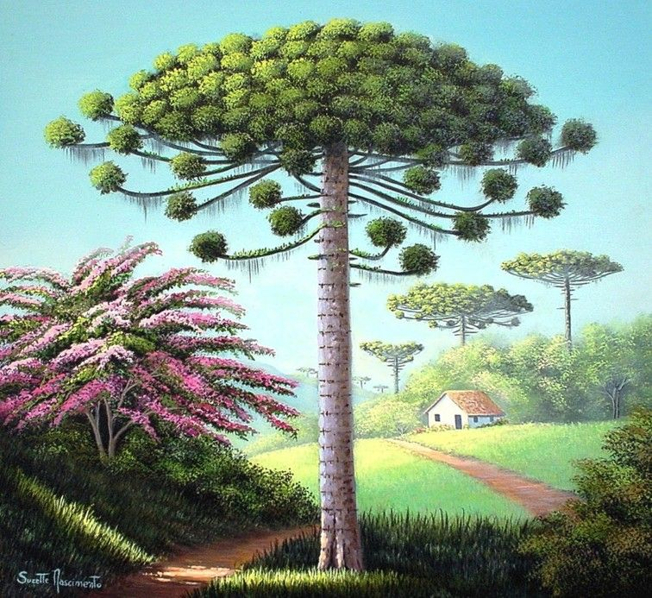
O tronco do pinheiro
O tronco tem seu nascimento exatamente no momento em que nasce a primeira raiz do pinheiro.
Todas as raízes buscam manter-se ligadas ao tronco; uma raiz cortada, separada do tronco ou morre ou dá origem a “outra” árvore…
A solidez do tronco
conecta
raízes e ramos entre si.

Slide 6
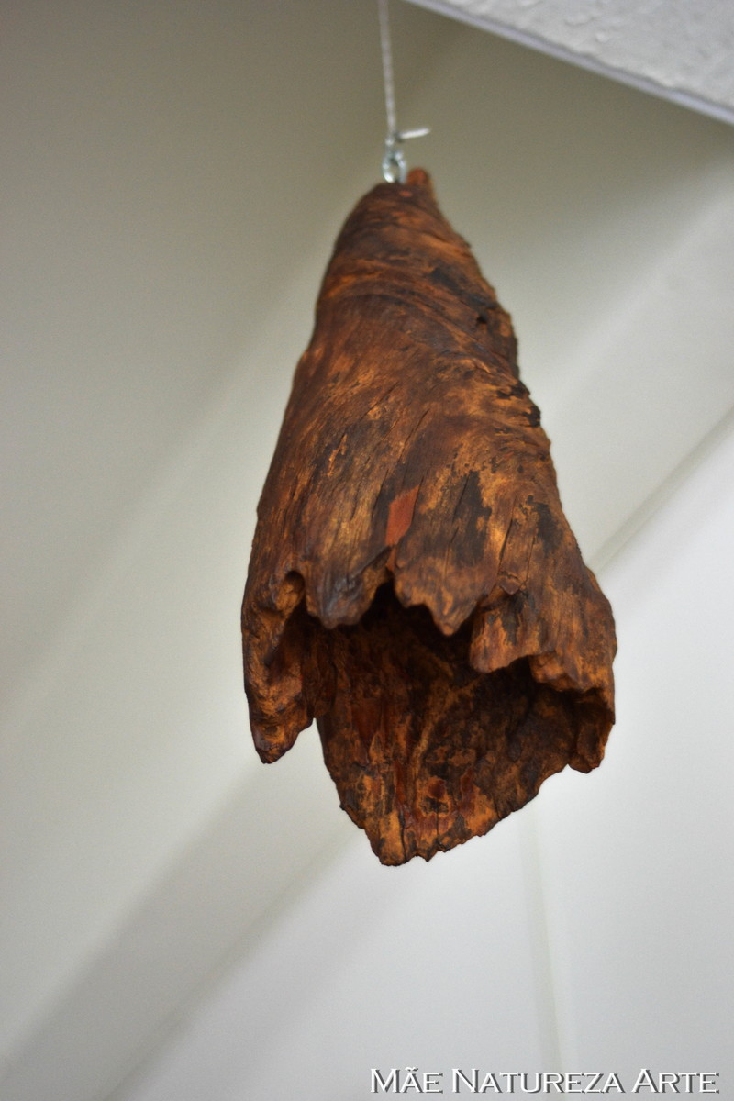
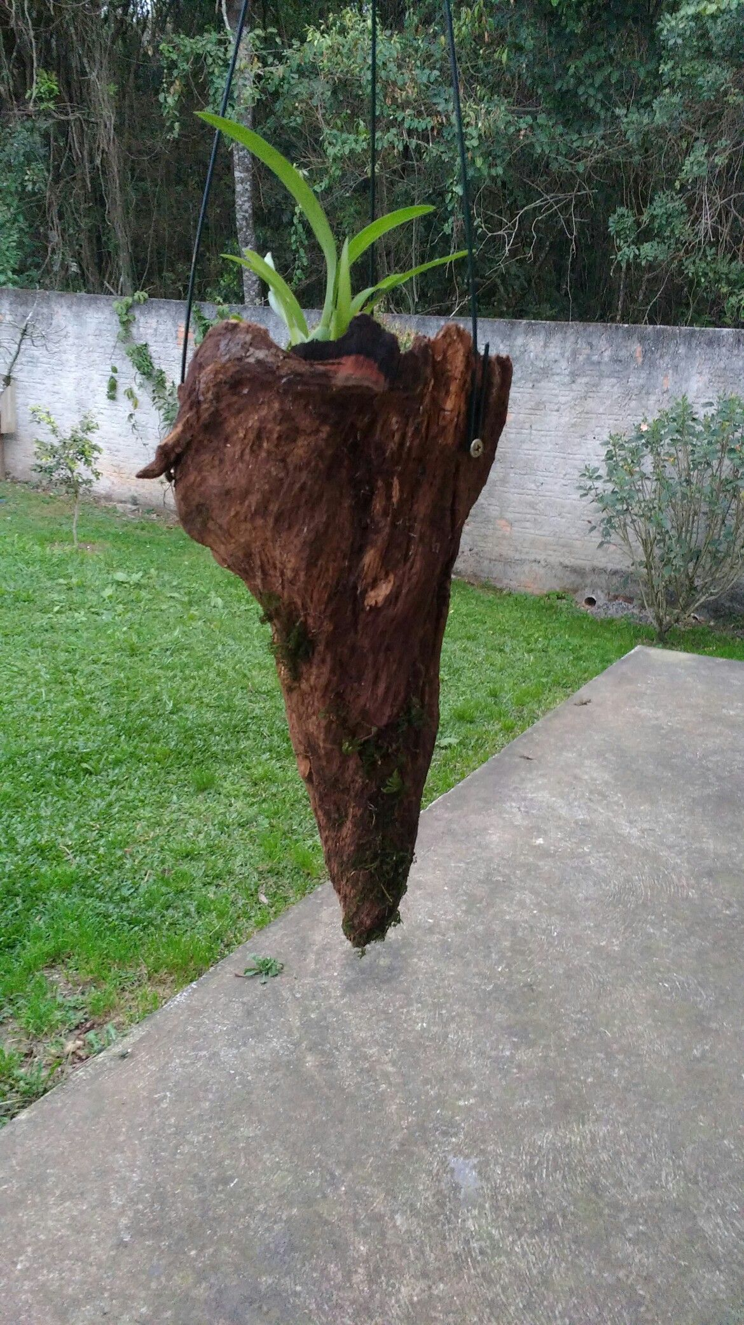
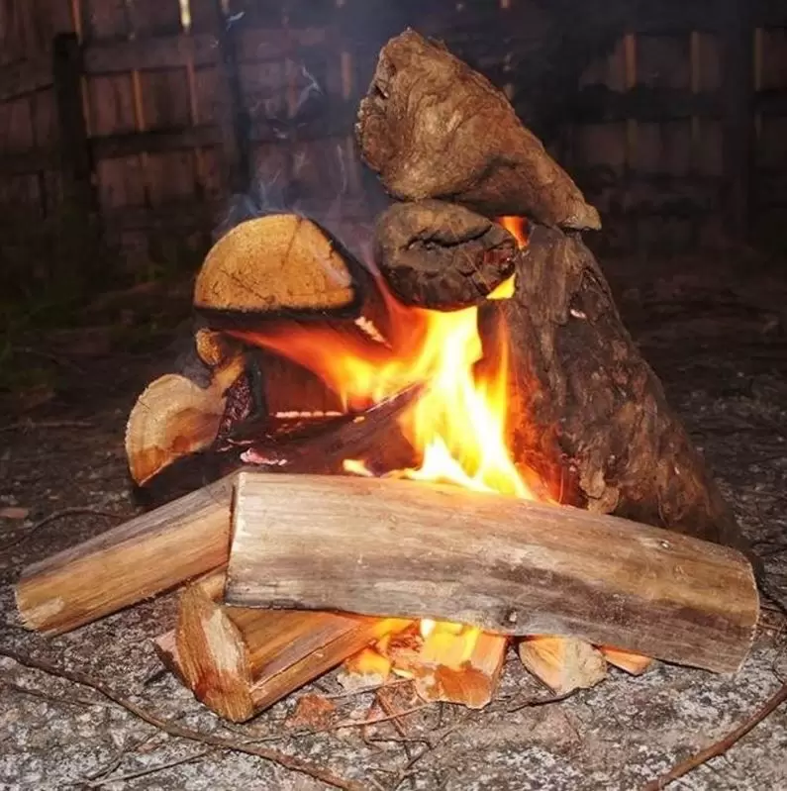
O nó de pinho “serve”:
Assegura a firmeza do “tronco;
Aquece os desabrigados, os pobres;
Embeleza gratuitamente a vida...

Slide 7
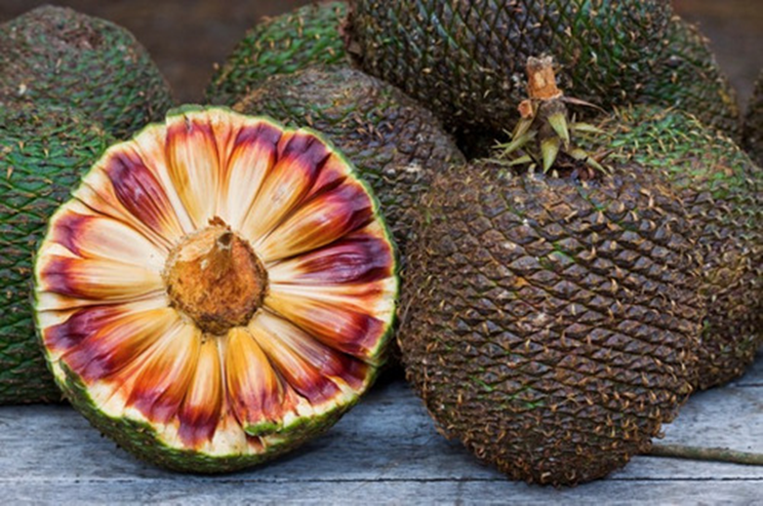
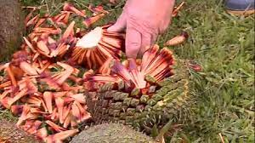
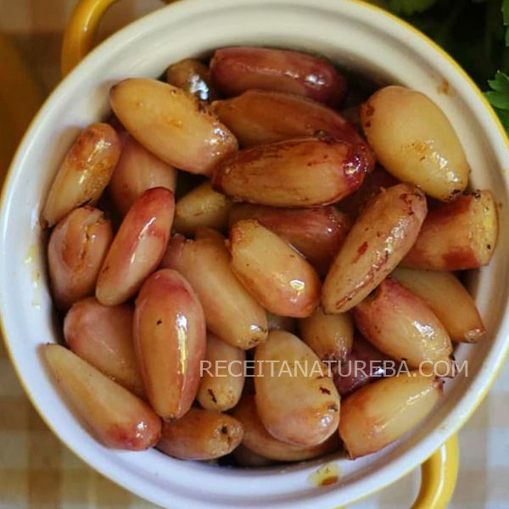
O fruto: PINHA
A semente: PINHÃO
(Comunidade)
Conecção com o mundo
Caem
e se abrem
quando amadurecidos

Slide 8
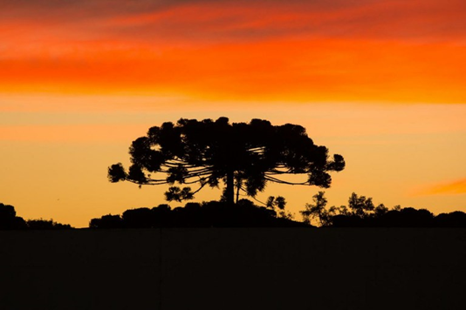
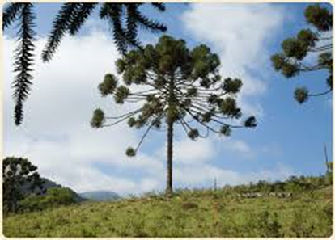
Fases da vida visíveis na copa do pinheiro e...
3. Taça aberta, generosa!
2. Cultivando círculos
e... seu processo formativo.
1. Crescendo em estatura.

Slide 9
"A comunidade dos fiéis era um só coração e uma só alma. Ninguém considerava que qualquer de seus bens era seu, mas eles tinham tudo em comum. Com grande poder, os apóstolos davam testemunho da ressurreição do Senhor Jesus, e a todos eles gozavam de grande aceitação". Atos 4,32-33

